Slide 1
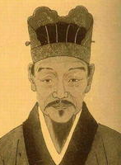
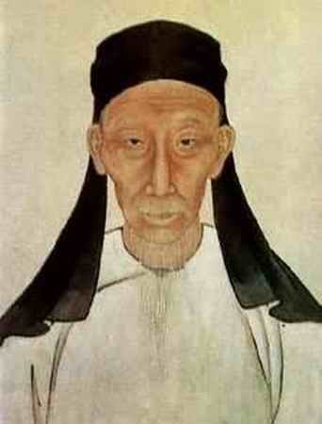
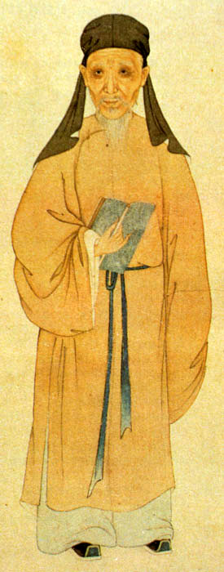
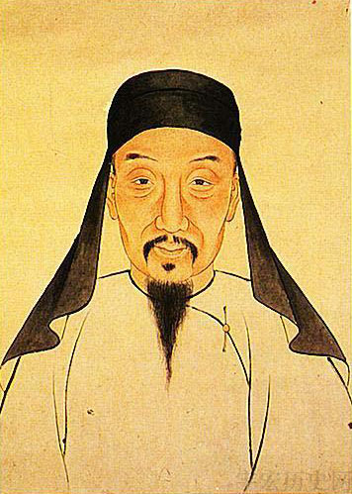
第五课 求真务实 明道救世
——明清之际活跃的儒家思想
黄宗羲
李 贽
王夫之
顾炎武
吕锦霞

Slide 2
宋元来儒者却习成妇女态，甚可羞。无事袖手谈心性，临危一死报君王，即为上品矣。
——[清]颜元：《存性编》卷一
九州生气恃风雷，万马齐喑究可哀。
——[清]龚自珍：《己亥杂诗·其二百二十》
Notes:
阅读课本17页第一段，思考：明中期前，思想界是怎样的一种状况？
沉闷、保守，毫无新意，学者们没有自觉、自由的思想。

Slide 3
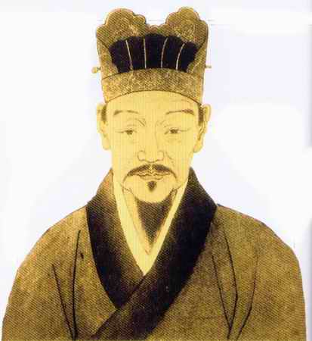
志士不忘在沟壑，勇士不忘丧其元。
我今不死更何待？愿早一命归黄泉。
——李贽《不是好汉》
Notes:
李贽（1527—1602），号卓吾，福建泉州晋江人。
李贽出身于航海贸易世家，幼年丧母，随父读书，学业进步迅速。12岁开始作文，反对孔子把种田人看成“小人”。“不信道，不信仙释，故见人则恶，见僧则恶，见道学先生则尤恶。”
26岁中举，此后辗转各地。 20多年耳闻目睹官场黑暗，深感明王朝内部的腐朽没落。万历八年（1580），54岁的李贽辞去官职，依靠朋友接济寓居湖北麻城。万历十八年（1590），《焚书》出版，9年后，《藏书》出版。这两本书震动了当时的思想界。
书中的言论引起当权者群起而攻之，并拆毁了他在麻城的寓所，迫使74岁的李贽被迫前往通州投靠友人。当权者必欲置李贽于死地而后快，礼科给事中张问达向皇帝控告，李贽的著作“大都刺谬不经，不可不毁”。万历三十年（1602），李贽遭人诬告，明神宗下令以“敢倡乱道，惑世诬民”的罪状将其逮捕入狱。
李贽入狱后，书籍被通令烧毁，不许存留。
但是76岁高龄的李贽，在狱中仍坚持著述。在狱中写下绝命诗：“志士不忘在沟壑，勇士不忘丧其元。我今不死更何待？愿早一命归黄泉”。三月十五，呼侍者剃发，夺其剃刀割喉，气不绝者两日，三月十六日（公历5月7日）子时气绝，享年76岁。东厂锦衣卫写给皇帝的报告，称李贽“不食而死” 。

Slide 4
一、明中后期李贽
材料一 李贽壮岁为官，晚年削发，近又刻《藏书》、《焚书》、《卓吾大德》等书，流行海内，惑乱人心。尤可恨者，寄居麻城，肆行不简，与无良辈游于庵院……
——礼科都给事中张问达弹劾李贽奏折
材料二 李贽敢倡乱道，惑世诬民，便令厂卫五城，严拿治罪。
——《明神宗实录》卷369
问题一：依据上述材料，概括李贽遭人弹劾入狱的缘由。
入狱缘由：惑乱人心，肆行不简，惑世诬民。

Slide 5
材料一 夫天生一人，自有一人之用，不待取给于孔子而后足也，若必待取足于孔子，则千古以前无孔子，终不得为人乎？
——选自《焚书 · 答耿中丞》
材料二 万物皆生于两。 ——选自《续焚书》
材料三 李贽特别提出男女平等的观点，宣称“有好女子便立家，何必男儿”，赞扬汉代卓文君私奔再嫁司马相如“正获身，非失身”，“当大喜，何耻为”。
——选自岳麓版教材必修3第5课《明清之际进步思潮》
材料四 夫圣人亦人耳，既不能高飞远举，弃人世间，则自不能不衣不食，绝粒衣草而自逃荒野也，故虽圣人不能无势利之心。……则知势利之心，亦吾人禀赋之自然矣。
——选自李贽《明灯道古录》
否认孔孟学说的权威
提出男女平等
强调人的正常欲望

Slide 6
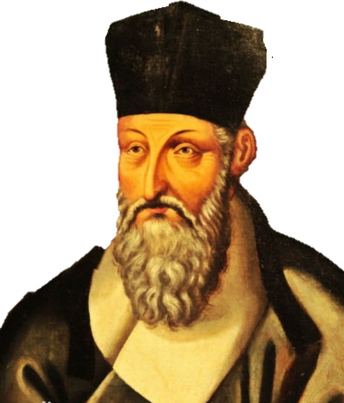
他的许多同时代人，认为他是一个行为古怪，固执己见，粗暴无礼的人，可是，在耶稣会士们为获准在北京享有居住权的各项谈判中，他却显得极为‘深谋远虑’，并富有经验。
——【美】乔纳森•斯彭斯《利玛窦传》

Slide 7
李贽所处的大时代及人生阅历
1368，明朝建立；1380，废丞相； 1382，设锦衣卫； 1385，明朝制《大诰》等严酷法律； 1487，科举考试正式开考八股文； 1510-13，刘氏农民大起义； 1521，嘉靖继位； 1527，李贽生而母没；其七世祖先以航海经商为业；其祖先多娶异族或同姓女子为妻；信仰多样，佛、道、回、天主教、儒学兼而有之； 1549，倭寇之乱愈演愈烈； | 1563-1564，李贽两个子女因饥饿而病夭折； 1567，隆庆开关，西方白银大量流入中国； 1580，辞官，士民遮道相送； 1583，利玛窦入居肇庆； 1598，李贽会见利玛窦； 1602，李贽自杀狱中； 1629，李自成大起义； 1644，清兵入关，攻陷北京；
问题三：阅读教材及上述文字信息，分析李贽思想形成的背景。

Slide 8
问题三：阅读教材及上述文字信息，分析李贽思想形成的背景。
政治：君主专制空前强化，政治腐败。
经济：商品经济发展，市民阶层壮大。
文化：程朱理学日益僵化；八股取士束缚了士人的思想。
社会：明中叶社会矛盾尖锐，社会动荡；农民起义、倭寇严重威胁社会的稳定。
个人：家族特性（商人世家） 、家庭影响（幼年、中年）
Notes:
失母，性格独立倔强；仕宦经历让其看清官场的腐败；加之家庭子女早逝，让其思想更加孤独。

Slide 9
李贽生前及后继的部分思想启蒙者
15世纪
16世纪
17世纪
18世纪
1644
王阳明 1472-1529
李贽1527-1602
清军入关，明朝灭亡。
王艮 1483-1541
黄宗羲 1610-1695
圣人之道，无异于百姓日用。
顾炎武 1613-1682
王夫之 1619-1692
书生徒讲文理，不揣时势，未有不误人家国者。
——【清】赵翼

Slide 10
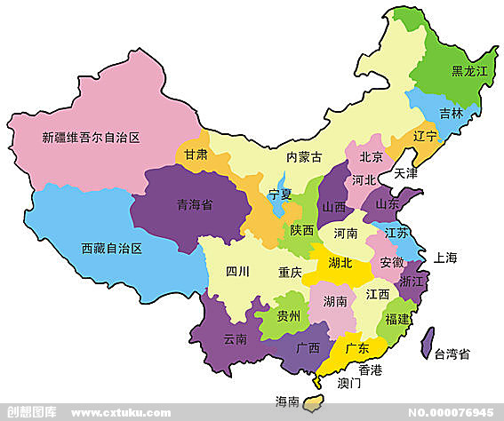
视角一 家乡美 （他们的出生地有什么共同点，说明了什么？）
顾炎武
黄宗羲
李贽
王夫之

Slide 11
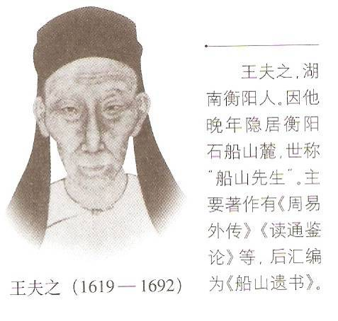
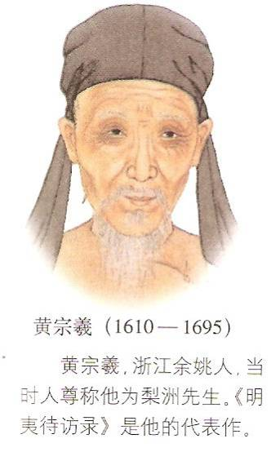
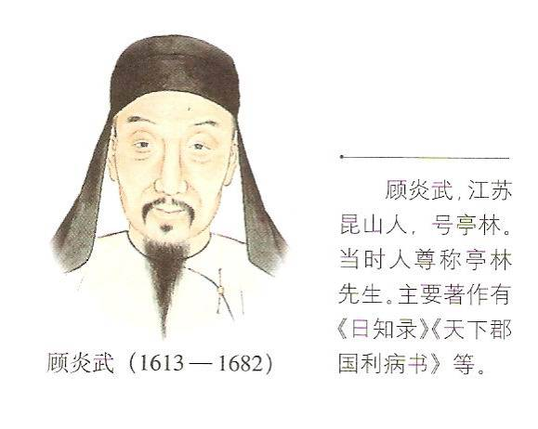
二、明末清初三大思想家
王夫之的唯物思想
黄宗羲对君主专制的抨击
顾炎武倡导经世致用
Notes:
1.抨击君主专制，宣称君主是天下之大害。
2.限制君权：倡导言论自由，建立监督机构（学校）。
3.提倡人民为主的民主思想。“天下为主，君为客”。
1.世界观： “理在气中”，世界是物质的。
2.方法论：考察客观事物可以得到正确认识。
3.伦理观：肯定人的情感欲望和私利的合理性。
1.世界观： “理在气中”，世界是物质的。
2.方法论：考察客观事物可以得到正确认识。
3.伦理观：肯定人的情感欲望和私利的合理性。

Slide 12
王夫之
以天下论者，必循天下之公，非一姓之私也。
大贾富民者，国之司命（国家命脉）也。
黄宗羲
天子之所是未必是，天子之所非未必非……天下之治乱不在一姓之兴亡，而在万民之忧乐；
夫工固圣王之所欲来，商又使其愿出于途者，盖皆本也；二十一史所载，凡经世之业，亦无不备矣。
顾炎武
“凡文之不关于六经之旨、当世之务者，一切不为”，“止为一人一家之事，而无关经术政理之大则不作也” …… “八股之害，甚于焚书”
批判君主专制
天下为公
倡导工商皆本
提倡经世致用
Notes:
思考：
三个人思想中共同的地方在哪里？

Slide 13
康熙十七年，朝廷开博学鸿儒科，亭林称“刀绳俱在，无速我死。”……为远庖厨以离腥膻，他选陕西华阴作栖息地，从此不再踏入京城一步。……
康熙十九年，朝廷下诏督抚以礼敦聘黄宗羲，黄称病不应，在复函中称：“羲蒙圣天子特旨召入史馆”，只因老病缠身，望“圣天子怜而行之”。……比照从前“夷狄”之类的怒斥，当属礼尚往来了。
王夫之晚年归隐，写了很多的文章和书，二百年里没有传世，直到道光咸丰年间，才刻成《船山遗书》。
黄宗羲、顾炎武、王夫之思想改变家国命运了吗？

Slide 14
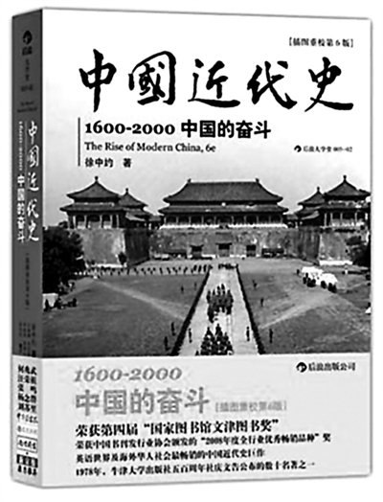
三、小结
我提议在开始研究近代中国时，应对1600-1800年间传统的国家和社会作一考察，……将为我们正确地理解近代中国提供了必须的背景材料。
——华裔美籍历史学家徐中约《中国近代史：1600—2000中国的奋斗》
问题五：从对近代中国思想启蒙的角度来考察，那么17世纪的儒学有何新发展？其局限性是什么？

Slide 15
为了配合维新变法运动，这部书（ 《明夷待访录》 ）被大量秘密印发、传播。梁启超说这部书“对于三千年专制政治思想为极大胆的反抗，在三十年前——我们当学生时代，实为刺激青年最有力之兴奋剂，我自己的政治运动，可以说是受这部书的影响最早而深。”又说：“此书乾隆年间入禁书类，光绪间我们一班朋友曾私印许多送人，作为宣传民主主义的工具。”
——摘自史仲文、胡晓林主编：《中国全史》

Slide 16
三代以下无可读之书矣！……万一有……则黄梨洲《明夷待访录》……其次为王船山（王夫之号）之遗书。皆于君民之际，有隐恫焉。”
——谭嗣同（清朝末年资产阶级改革派代表）

Slide 17
明清之际进步思潮
①冲击了君主专制统治，启迪民众，对近代民主思想产生一定影响。
②有利于工商业发展和资本主义萌芽的成长。
③为儒学发展注入新活力；经世致用思潮影响深远，引领了实事求是学以致用的学风。
局限性：未能形成主流思想，理学仍占据统治地位；
未能使中国实现社会转型，影响有限。
他们的思想无疑是进步的，但他们终究没有跳出儒家思想的圈子。从他们致死不食清朝俸禄的行为来看，他们的救世方案和实用学问，其思想意义和学术意义大于社会意义。至少康、雍、乾一百多年的发展，无论政治、经济还是思想文化，仍沿袭过去的惯性，几乎看不到他们的影响。
——任世江《高中历史必修课程专题解析》
原因：明清之际的资本主义萌芽较为脆弱（根源）；
中国传统文化的束缚和影响根深蒂固；
高度强化的专制主义中央集权制度的压制；

Slide 18
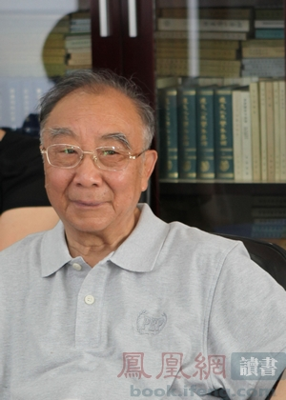
臧嵘 著名历史学家、教育学家
李贽和明清之际三大思想家毕竟还属儒家学派中的改革派。他们并不完全否定儒家思想，而是希望给儒家思想增添符合新时代的内容。
Notes:
号称异端的李贽是个明显例子，《中国儒教史》说，李贽“对周公孔子”、对明代开国之君朱元璋“都充满了虔诚和敬意。他痛心疾首的，是那班迂阔门徒、假道学、伪君子败坏了他们的业”，“他是真正的圣人之徒，是儒教和大明朝的孤臣孽子”。李贽并不一概否定儒家思想和理学，甚至还十分敬佩明朝理学代表王阳明，他真心接受王守仁的“良知”说，认为圣人之所以为圣人，就在于真心、天性，而这便是“良知”。

Slide 19

知识归纳
思 想 家
李 贽
黄宗羲
顾炎武
王夫之
生平年限
1527–1602
1610 – 1695
1613----- 1682
1619--1692
籍 贯
福建晋江
浙江余姚
江苏昆山
湖南衡阳
代 表 作
思想主张
历史背景
思想评价
与儒学关系

Slide 20
我归纳，我收获
明末清初
 | 《焚书》《藏书》 | 《明儒学案》《明夷待访录》 | 《天下郡国利病书》 | 《船山遗书》
思 想 家
李 贽
黄宗羲
顾炎武
王夫之
生平年限
1527–1602
1610 – 1695
1613----- 1682
1619--1692
籍 贯
福建晋江
浙江余姚
江苏昆山
湖南衡阳
代 表 作
1、否认孔孟学说的权威，认为……
2、反对……认为人皆有私
3、否认……认为万物皆生于两
批判宋明理学，提出……
思想主张
反对专制
经世致用
1、主张工商皆本2、反对君主专制鼓吹早期民主思想3、批判继承传统儒学，提出经世致用，构筑具有时代特色新思想体系
1、反封建先驱
2、反映时代要求
3、民主色彩
1、强烈冲击
2、经世致用思潮影响深远
3、为儒学变革注入新的活力
4、但没有，也没有
思想评价

Slide 21
视角五——传承与创新：儒家思想的不与不变
1.继承先秦儒学“民本”思想，批判“君为臣纲”， 提出“天下为主君为客”的命题。
2.继承先秦儒学积极入世、关注现实的传统，批判理学脱离实际的学风，倡导“经世致用”。
3.批判理学“存天理，灭人欲”，肯定人的私欲的合理性。
4.反对重农抑商，提倡工商皆本。
明清进步思潮与传统儒学的关系：
继承（民本思想、积极入世）
发展（民主观念、经世致用、工商皆本）

Slide 22
儒家思想发展演变
时期 | 人物 | 主要思想
春秋
孔子
仁、礼、为政以德、教育
创立儒学
冷落
孟子：仁政；重民；性善；人格修养
荀子：唯物；性恶；
吸收法家思想
发展儒学
战国
孟荀
董仲舒
西汉
新儒学
主流
大一统；天人感应；仁政；三纲五常。
程朱
陆王
巩固主流地位成为官方哲学
程朱：理；格物致知；存天理、灭人欲
陆王：本心即理；致良知。
宋明
深受佛道影响，发展为理学
明清
之际
李黄
顾王
顺应人性、批判专制、经世致用、工商皆本
新儒学的变革
正统

Slide 24
材料五 在黄宗羲那里，改变君权过重，由于皇帝胡作非为而“丧天下”的办法，已开始放弃了二程、朱、王专门要求“正人心”和“格君心之非”，而企望通过建立现实制度来得到保障，这可以看做“内圣”之学有了向外的新开拓。明中叶以来，无论朱学或王学，都有走向现实世界的普遍趋势。近乎科学的实证之风开始吹起，除学术本身的发展逻辑外，商业都市的高度繁荣，各行各业的分化兴起、众多科学论著的出现等，都表明当时社会结构、时代氛围和意识形态开始有了某种重要的变动，这可能是使理学内部发生变化的重要因素。不但是黄宗羲，还有好些人都有“工商皆本”的观念，与自秦汉以来重农抑商的传思想开始有了离异。
——摘编自李泽厚《中国古代思想史论》
问题四：据材料及教材，指出明清时期儒学“新开拓”的表现。
表现：由强调道德修养转向关注社会现实；主张建立制度限制君权；实事求是的考证学术风气兴起；提出工商皆本思想。

Slide 25
以我之大私为天下之大公。
——[明]黄宗羲 ：《明夷待访录》
我劝天公重抖擞，不拘一格降人才。
——[清]龚自珍：《己亥杂诗·其二百二十》
求真务实，明道救世的思想“如同一只潜入水下的鸭子，虽然一次次将自己隐藏于波光水影之下，但却从来没有消失，而且总是一次次抖擞精神地重新出现（歌德）”，影响了一代又一代中国人！
——老师的执教感言
Notes:
阅读课本17页第一段，思考：明中期前，思想界是怎样的一种状况？
沉闷、保守，毫无新意，学者们没有自觉、自由的思想。

Slide 26
春秋时期
百
家
争
鸣
孔子创立儒家思想
儒学创立
战国时期
孟、荀继承发展儒学
成为显学
确立正统
思想地位
西汉时期
董仲舒创立新儒学
程朱理学(程颢、程颐、朱熹 )
陆王心学 (陆九渊、王阳明)
发展到理
学新阶段
宋明时期
李贽
“异端”思想
批判继承
传统儒学
顾炎武
经世致用思想
反对君主专制
唯物主义思想
明清之际
黄宗羲
王夫之

